Slide 1
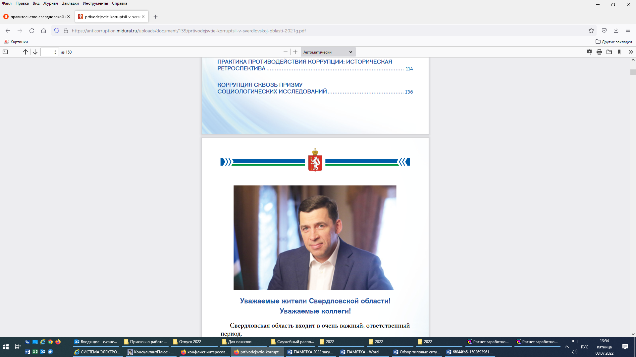
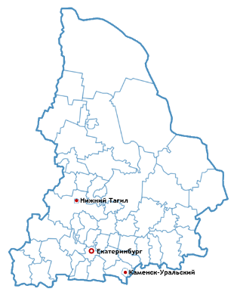
Министерство здравоохранения Свердловской области
Отчет о результатах выполнения в 2024 году
плана работы Министерства здравоохранения Свердловской области по противодействию коррупции на 2021–2024 годы
утвержденного приказом Министерства
от 28.05.2021 № 1128-п (с изм. от22.07.2021
№ 1653-п, от 15.09.2021 № 2065-п,
от 31.01.2024 № 203-п, от 05.09.2024 № 2108-п)

Slide 2


Министерство здравоохранения Свердловской области
Раздел 1 Плана мероприятий:
СОВЕРШЕНСТВОВАНИЕ НОРМАТИВНОГО ПРАВОВОГО ОБЕСПЕЧЕНИЯ ДЕЯТЕЛЬНОСТИ ПО ПРОТИВОДЕЙСТВИЮ КОРРУПЦИИ
проводится систематический анализ нормативных правовых актов Министерства регулирующих вопросы противодействия коррупции на соответствие
с законодательством РФ, Свердловской области;
нормативные правовые акты приведены в соответствие с законодательством;
в 2024 году изменения в нормативные акты Министерства, регулирующие вопросы противодействия коррупции вносились.

Slide 3
Министерство здравоохранения Свердловской области
Раздел 2 Плана мероприятий:
ПОВЫШЕНИЕ РЕЗУЛЬТАТИВНОСТИ АНТИКОРРУПЦИОННОЙ ЭКСПЕРТИЗЫ НОРМАТИВНЫХ ПРАВОВЫХ АКТОВ
И ПРОЕКТОВ НОРМАТИВНЫХ ПРАВОВЫХ АКТОВ МИНИСТЕРСТВА
в 2024 году проведена внутренняя и независимая антикоррупционная экспертиза:
145 проект приказов Министерства с нормативным характером;
42 проекта постановлений Правительства Свердловской области;
1 проекта указов Губернатора Свердловской области.
В 3 проектах приказов Министерства выявлены и исключены коррупциогенные факторы.

Slide 4
Министерство здравоохранения Свердловской области
Раздел 3 Плана мероприятий:
СОВЕРШЕНСТВОВАНИЕ ДЕЯТЕЛЬНОСТИ ПО ОБЕСПЕЧЕНИЮ СОБЛЮДЕНИЯ ОГРАНИЧЕНИЙ И ЗАПРЕТОВ, ТРЕБОВАНИЙ
О ПРЕДОТВРАЩЕНИИ И УРЕГУЛИРОВАНИИ КОНФЛИКТА ИНТЕРЕСОВ ЛИЦАМИ, НА КОТОРЫХ ТАКИЕ ОГРАНИЧЕНИЯ, ЗАПРЕТЫ ИЛИ ОБЯЗАННОСТИ ВОЗЛОЖЕНЫ
Проведена декларационная компания, в рамках которой сведения о доходах представлены:
97 государственными служащими;
157 руководителями государственных учреждений здравоохранения Свердловской области.
Обеспечено функционирование комиссии по урегулированию конфликта интересов.
В 2024 году проведено 3 заседания:
о результатах проверки достоверности и полноты сведений о доходах, об имуществе и обязательствах имущественного характера за 2021-2023 годы, представленных государственными служащими;
о рассмотрении поступивших в Министерство здравоохранения Свердловской области уведомлений о возникновении личной заинтересованности при осуществлении трудовых обязанностей, которая приводит или может привести к конфликту интересов;
о правоприменительной практике по результатам вступивших в законную силу решений судов о признании недействительными ненормативных правовых актов, незаконных решений и действий (бездействий) Министерства здравоохранения Свердловской области в I - III кварталах 2024 года;
о рассмотрении уведомления о трудоустройстве бывшего гражданского служащего Министерства здравоохранения Свердловской области;
о рассмотрении уведомления представителя нанимателя о выполнении иной оплачиваемой работы.

Slide 5
Министерство здравоохранения Свердловской области
Раздел 3 Плана мероприятий:
СОВЕРШЕНСТВОВАНИЕ ДЕЯТЕЛЬНОСТИ ПО ОБЕСПЕЧЕНИЮ СОБЛЮДЕНИЯ ОГРАНИЧЕНИЙ И ЗАПРЕТОВ, ТРЕБОВАНИЙ
О ПРЕДОТВРАЩЕНИИ И УРЕГУЛИРОВАНИИ КОНФЛИКТА ИНТЕРЕСОВ ЛИЦАМИ, НА КОТОРЫХ ТАКИЕ ОГРАНИЧЕНИЯ, ЗАПРЕТЫ ИЛИ ОБЯЗАННОСТИ ВОЗЛОЖЕНЫ

Slide 6

Министерство здравоохранения Свердловской области
Раздел 4 Плана мероприятий:
СОВЕРШЕНСТВОВАНИЕ РАБОТЫ КАДРОВЫХ СЛУЖБ ПО ПРОФИЛАКТИКЕ КОРРУПЦИОННЫХ И ИНЫХ ПРАВОНАРУШЕНИЙ
с гражданами при поступлении на государственную гражданскую службу проводится вводный инструктаж антикоррупционной направленности;
с гражданскими служащими и руководителями государственных учреждений здравоохранения на постоянной основе проводится работа по ознакомлению
с информационными материалами, памятками антикоррупционной направленности;
гражданским служащим, замещение которых связано с коррупционными рисками, планирующим увольнение с гражданской службы выдаются памятки
о соблюдении ограничений при заключении ими после увольнения трудового договора и (или) гражданско-правового договора.
В 2024 году выдано 8 вышеуказанных памяток.

Slide 7

Министерство здравоохранения Свердловской области
Раздел 6 Плана мероприятий:
СОВЕРШЕНСТВОВАНИЕ ПРОТИВОДЕЙСТВИЯ КОРРУПЦИИ В СФЕРЕ ЗАКУПОК ТОВАРОВ, РАБОТ, УСЛУГ ДЛЯ ОБЕСПЕЧЕНИЯ ГОСУДАРСТВЕННЫХ И МУНИЦИПАЛЬНЫХ НУЖД
составлены 44 профиля гражданских служащих контрактной службы
с анкетными данными, с целью повышения эффективности механизмов предотвращения и урегулирования конфликта интересов при осуществлении закупок;
за 2024 год проанализирована 191 закупка, реализованных Министерством.
По результатам анализа-конфликт интересов не выявлен;
участие в расчете значений показателей эффективности осуществления антикоррупционного контроля за расходованием средств областного бюджета.

Slide 8
Министерство здравоохранения Свердловской области
Раздел 7 Плана мероприятий:
ВНЕДРЕНИЕ В ДЕЯТЕЛЬНОСТЬ МИНИСТЕРСТВА ИННОВАЦИОННЫХ ТЕХНОЛОГИЙ, ПОВЫШАЮЩИХ ОБЪЕКТИВНОСТЬ И ОБЕСПЕЧИВАЮЩИХ ПРОЗРАЧНОСТЬ ПРИ ПРИНЯТИИ НОРМАТИВНЫХ ПРАВОВЫХ АКТОВ МИНИСТЕРСТВА И УПРАВЛЕНЧЕСКИХ РЕШЕНИЙ
ежеквартальное наполнение разделов функционального модуля автоматизированной системы «Антикоррупционный мониторинг»;
установлены камеры видеонаблюдения в целях контроля за порядком
и поведения служащих при приеме граждан в помещениях Министерства;
подраздел сайта Министерства «Технологические схемы предоставления государственных услуг» содержит пошаговые инструкции и схемы предоставления государственных услуг, а также информацию
об их получении в электронном виде через Единый портал государственных и муниципальных услуг и портал государственных и муниципальных услуг Свердловской области.

Slide 9
Министерство здравоохранения Свердловской области
Раздел 8 Плана мероприятий:
СОВЕРШЕНСТВОВАНИЕ РАБОТЫ ПО ПРЕДУПРЕЖДЕНИЮ КОРРУПЦИИ
В ГОСУДАРСТВЕННЫХ УЧРЕЖДЕНИЯХ, ПОДВЕДОМСТВЕННЫХ МИНИСТЕРСТВУ
01.03.2024 года организовано участие руководителей государственных учреждений, подведомственных Министерству в семинаре по вопросам представления сведений о доходах, расходах, об имуществе и обязательствах имущественного характера и заполнения соответствующей формы справки в 2024 году (за отчетный 2023 год) в режиме видео-конференц-связи
в государственные учреждений здравоохранения направляются
на постоянной основе информационные, методические материалы.

Slide 10
Министерство здравоохранения Свердловской области
Раздел 9 Плана мероприятий:
СОВЕРШЕНСТВОВАНИЕ РАБОТЫ С ОБРАЩЕНИЯМИ ГРАЖДАН
И ОРГАНИЗАЦИЙ ПО ФАКТАМ КОРРУПЦИИ
Информация по вопросам противодействия коррупции в Министерстве актуализируется на постоянной основе на информационных стендах Министерства, интернет сайте Министерства (https://minzdrav.midural.ru/), в том числе:
контактные данные лиц, ответственных за организацию работы
по противодействию коррупции;
номеров "телефонов доверия" ("горячих линий");
иные сведения о способах направления сообщений о фактах коррупции.
Рассмотрено обращений с доводами о коррупционных правонарушениях
- 6 в отношении государственных учреждений здравоохранения.
По результатам рассмотрения признаны без обоснованными
или переадресованы в органы по компетенции;
- 0 в отношении гражданских служащих.

Slide 11
Министерство здравоохранения Свердловской области
Раздел 9 Плана мероприятий:
СОВЕРШЕНСТВОВАНИЕ РАБОТЫ С ОБРАЩЕНИЯМИ ГРАЖДАН
И ОРГАНИЗАЦИЙ ПО ФАКТАМ КОРРУПЦИИ

Slide 12

Министерство здравоохранения Свердловской области
Раздел 10 Плана мероприятий:
АНТИКОРРУПЦИОННОЕ ПРОСВЯЩЕНИЕ ГРАЖДАН
Разработаны и представлены на ознакомление, в том числе
на информационных стендах, гражданским служащим, работникам государственных учреждений здравоохранения Свердловской области:
- профилактика коррупции в благотворительной деятельности;
- если вам предлагают взять/дать взятку.
Актуализированные материалы в разделах, посвященных вопросам противодействия коррупции, на сайте Министерства размещаются
на постоянной основе.

Slide 13
Министерство здравоохранения Свердловской области
Раздел 12 Плана мероприятий:
АНТИКОРРУПЦИОННОЕ ПРОСВЕЩЕНИЕ ОБУЧАЮЩИХСЯ
Информационная открытость образовательной деятельности
ГБПОУ «Свердловский областной медицинский колледж»,
ГАУ ДПО «Уральский институт управления здравоохранением имени
А.Б. Блохина», в том числе на официальных сайтах обеспечивается в полном объеме.
В рамках просветительской деятельности и воспитательных мероприятий разработаны:
Памятка «Что нужно знать о коррупции»;
Памятка «Борьбу с коррупцией нужно начать с самого себя и требовать устранения коррупционных проявлений от окружающих».
В рамках проведения конкурса социальной рекламы:
принято участие в творческом конкурсе «Противодействия коррупции в медицинских учреждениях Свердловской области»;
принято участие в творческом конкурсе «Вместе против коррупции»;
конкурс рисунков, в котором приняли участие 30 обучающихся, студентам предложено отразить коррупционный элемент в литературных произведениях. Обучающиеся выбрали произведения Гоголя Н. В. «Мертвые души», «Ревизор», пьесы А.Н. Островского.

Slide 14

Министерство здравоохранения Свердловской области
Раздел 13 Плана мероприятий:
ОБЕСПЕЧЕНИЕ УЧАСТИЯ ИНСТИТУТОВ ГРАЖДАНСКОГО ОБЩЕСТВА
В ПРОТИВОДЕЙСТВИИ КОРРУПЦИИ
В 2024 году в целях оценки эффективности деятельности по противодействию коррупции на заседании Общественного совета рассмотрен доклад
«Об итогах выполнения планов мероприятий по противодействию коррупции»
(протокол от 12.08.2024 № 2).
Работа по исполнению плана мероприятий по противодействию коррупции признана удовлетворительной

Slide 15
Министерство здравоохранения Свердловской области
Раздел 14 Плана мероприятий:
ПОВЫШЕНИЕ ЭФФЕКТИВНОСТИ АНТИКОРРУПЦИОННОЙ ДЕЯТЕЛЬНОСТИ МИНИСТЕРСТВА
Проведено 3 заседания Комиссии по соблюдению требований к служебному поведению государственных гражданских служащих Свердловской области
и урегулированию конфликта интересов

Slide 16
Министерство здравоохранения Свердловской области
Раздел 14 Плана мероприятий:
ПОВЫШЕНИЕ ЭФФЕКТИВНОСТИ АНТИКОРРУПЦИОННОЙ ДЕЯТЕЛЬНОСТИ МИНИСТЕРСТВА
В мероприятиях по профессиональному развитию в сфере противодействия коррупции принято участие:
5 гражданскими служащими впервые поступившими на гражданскую службу;
24 гражданскими служащими, участвующими в противодействии коррупции;
44 гражданскими служащими, утвержденными в составе контрактной службы.

Slide 17
Министерство здравоохранения Свердловской области
Достигнутые целевые показатели
В 2024 году из 57 запланированных мероприятий
Плана Министерства здравоохранения Свердловской области
по противодействию коррупции
выполнено 57 - в полном объеме в установленные сроки.
исп. Вероника Дмитриевна Максимова
тел. (343) 312-00-03, (доб. 895)

